Slide 1
恶意应用编写
Group9：徐明杰、延俊杰、易林、杨毅宇、曾九天、曾怡诚、廖雷、曾庆翔

Slide 2
目 录
Keylogger
加壳
永久驻留
进程隐藏

Slide 3
一、Keylogger
主要功能：记录键盘输入、定时截屏、ftp发送键盘记录和截屏图片
运行流程：
SetWindowsHookEx获取键盘输入
写入记录文件
程序运行
定时截屏，保存图片
ftp定时发送文件和图片

Slide 4
一、Keylogger
代码结构
userpath：设置保存文件的目录（%APPDATA%/IAMLOG/）
getTimeStr：获得当前时间字符串
setLogTime：在键盘记录文件中添加时间戳
screenshot：截屏
LowLevelKeyboardProc：键盘信息记录主函数
KeyLogger：通过SetWindowsHookEx调用LowLevelKeyboardProc的函数
StartKeyLogging：通过线程方式调用KeyLogger的函数
ftp_scrshot_send：通过ftp发送截屏图片的函数
ftp_log_send：通过ftp发送日志文件的函数
sendfileProcess：定时调用ftp发送文件的函数

Slide 5



一、Keylogger
对用户登录网易邮箱过程的记录（被攻击者）
①系统启动后，用户打开浏览器
②用户打开网易邮箱登录界面
③用户输入用户名和密码

Slide 6


一、Keylogger
对用户登录网易邮箱过程的记录（攻击者）
①看到实时发送过来的记录文件和图片

Slide 7

一、Keylogger
对用户登录网易邮箱过程的记录（攻击者）
②观察到用户某个时刻正在输入网易邮箱登录信息

Slide 8
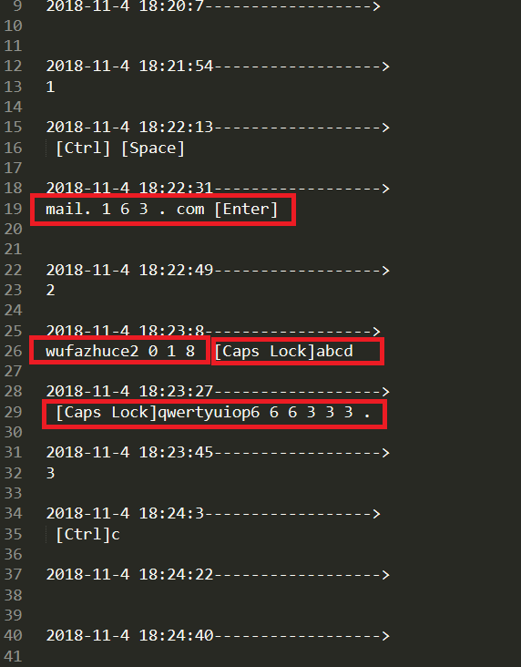
一、Keylogger
对用户登录网易邮箱过程的记录（攻击者）
③查看键盘记录文件相应时刻的内容，可以看到用户输入的网址、用户名、密码
网址
用户名
密码

Slide 9
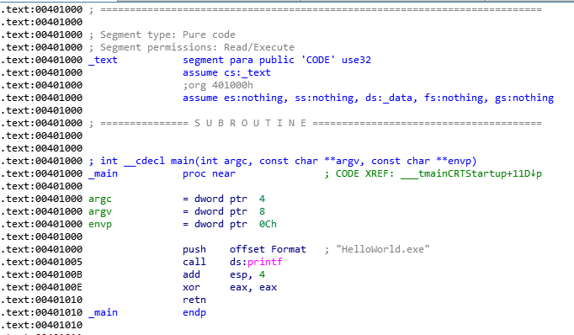
二、加壳
一个简单的加壳程序，对该恶意应用的“.text section”进行异或加密。实际执行恶意应用时，先对“.text section”解密，再跳转至真正的入口点执行程序。

Slide 10
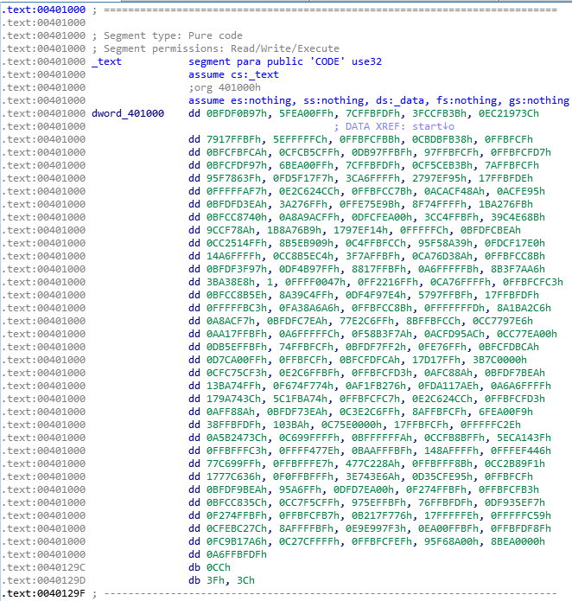
二、加壳

Slide 11
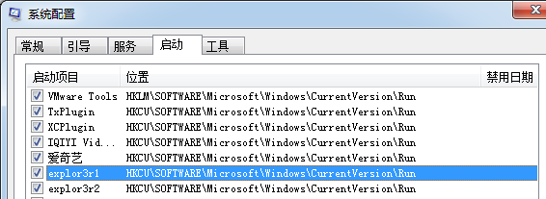
三、永久驻留
将恶意软件放到开机启动项里，为防止被删除而发生不可用的情况，将两个不同位置的恶意软件放到开机启动项里。
恶意软件运行后，被放到以下两个目录中：
C:\Windows\system32\explor3r.exe
C:\Users\ADMINI~1\AppData\Local\Temp\explor3r.exe
在下面截图中能够看到已经放到了进程自启动中：

Slide 12
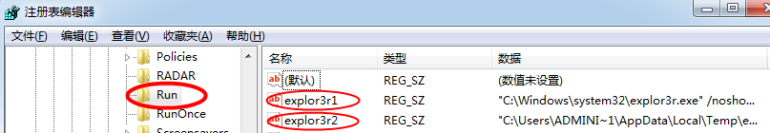
三、永久驻留
注册表中也将这两个恶意程序写入：

Slide 13
四、进程隐藏
实现方案
方案1：远程线程注入
方案2：直接内核对象操作DKOM

Slide 14
四、进程隐藏
远程线程注入
主要思想
利用远程线程在被注入的进程里面开一个线程，执行LoadLibrary来加载注入的DLL。在LoadLibrary的时候被注入的进程会运行我们写好的DllMain部分代码。
结果
我们的恶意程序将自身作为DLL插入别的进程空间后，用查看进程的方式就无法找出踪迹，你能看到的仅仅是一些正常程序的进程。

Slide 15
四、进程隐藏
远程线程注入
注入exe程序
创建远程线程
LoadLibrary(dll)
正常运行进程
含恶意功能dll
被加载
DllMain在正常进程中被执行

Slide 16
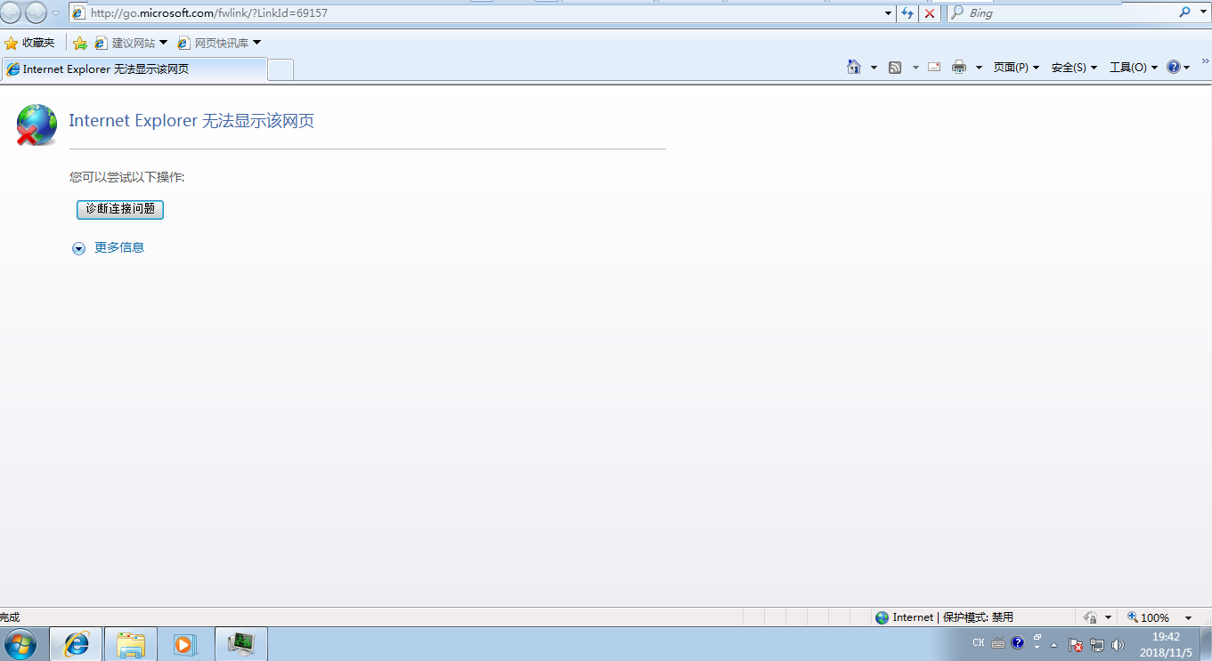
四、进程隐藏
远程线程注入
一个运行的ie进程。

Slide 17
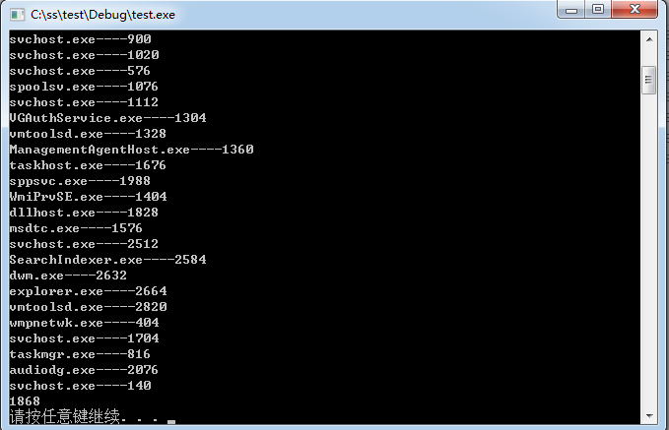
四、进程隐藏
远程线程注入
执行注入的exe程序，加载dll到ie进程中。

Slide 18
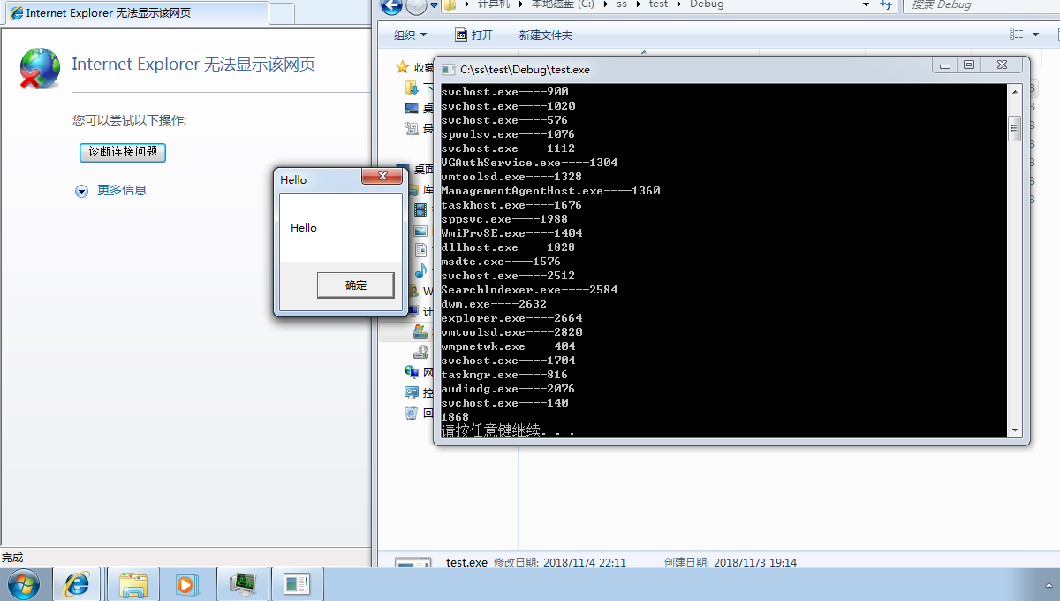
四、进程隐藏
远程线程注入
ie出现弹窗（dll中的功能是弹个窗口），注入成功。

Slide 19
四、进程隐藏
DKOM基础——EPROCESS
Windows任务管理器使用双向链接的执行进程（EPROCESS）结构列表来帮助跟踪当前正在执行的进程。 EPROCESS块驻留在系统地址空间（内核域）中，并包含有关进程的大量信息。
Notes:
DKOM(Direct Kernel Object Manipulation)就是直接内核对象操作技术。所有的操作系统都在内存中存储记账信息，他们通常采用结构或对象的形式,由对象管理器管理。当用户空间进程请求操作系统信息例如进程、线程或设备驱动程序列表时，这些对象被报告给用户。这些对象或结构位于内存中，因此可以直接对其进行修改。隐藏进程主要关注的windows关键数据结构是：进程的EPROCESS结构与线程的ETHREAD结构、链表（如进程、线程链表与CPU的调度链表）等等。DKOM通过操作这些数据结构来达到它们的目的。直接操作内核对象在隐藏进程这方面的应用很多。在Windows内核中有一个活动进程链表PsAcvtivePeorecssList。它是一个双向链表，保存着系统中所有进程的EPROCESS结构。特别地，进程的EPROCESS结构包含一个具有指针成员FLINK和BLINK的LIST_ENTRY结构,这两个指针分别指向当前进程的前方和后方进程。当某些模块需要获得系统中运行的所有进程信息时，就会遍历这个链表。若在PsActviePoroessList链表上删除了某个进程对象，该进程将被隐藏起来。但这不影响进程的运行。由于Windows的线程管理器使用另外的数据结构，这些“隐藏”进程仍可运行。用这种方法隐藏过的进程，即使调用系统服务ZwQuerysystemnlofmratino也无法找到。通过编写驱动程序，在内核层面的进程双向链表中摘除自身信息，这样一来不管如何枚举进程都无法发现，彻底实现进程隐藏。

Slide 20
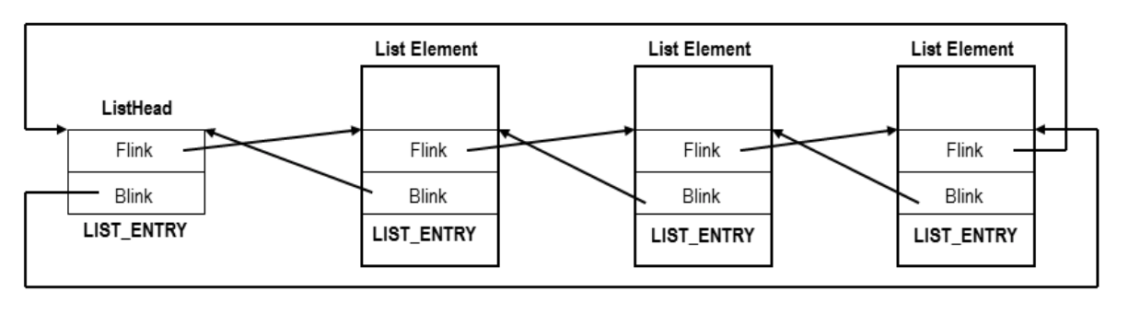
四、进程隐藏
DKOM核心思想
为了隐藏进程，我们需要做的就是将它从双链表中断开。我们需要将被隐藏进程的前序进程的Flink设置为被隐藏进程的Flink。下一个进程的Blink设置为隐藏进程的Blink。

Slide 21
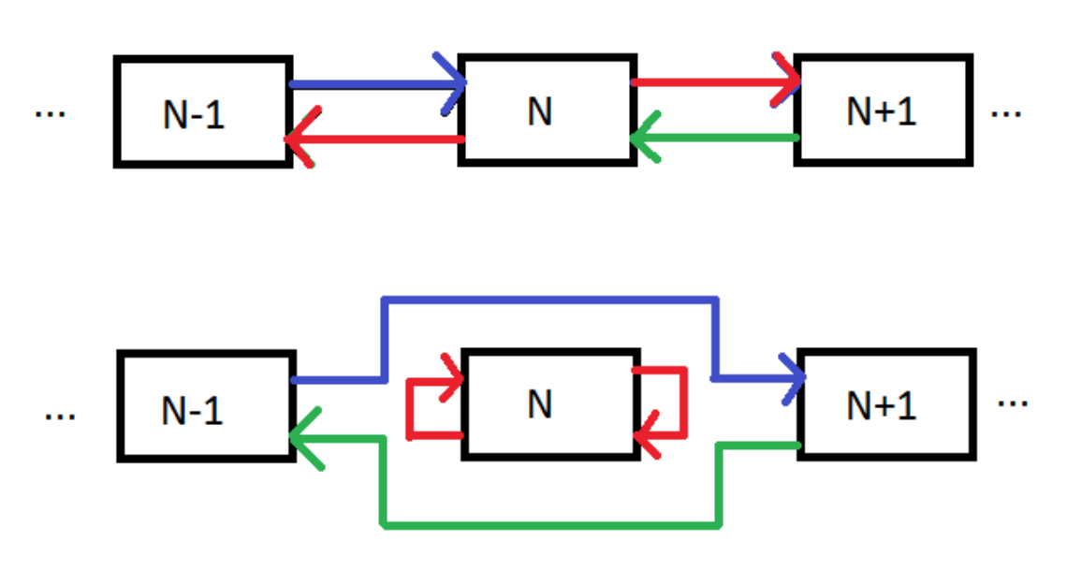
四、进程隐藏
进程隐藏后，EPROCESS的双链表相当于如下操作：

Slide 22
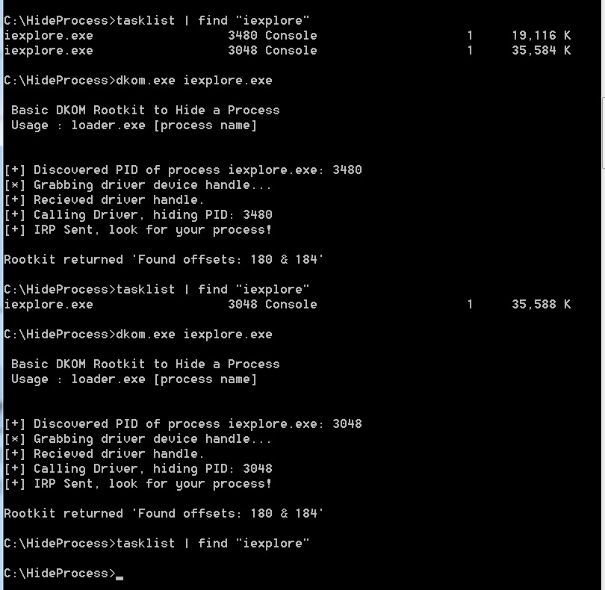
四、进程隐藏
进程隐藏后的效果
隐藏iexplore.exe

Slide 23
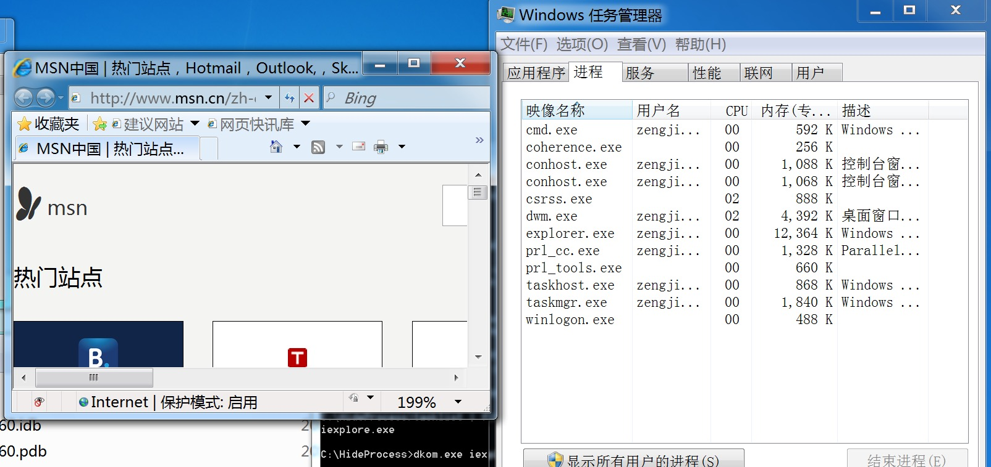
四、进程隐藏
隐藏iexplore.exe后的效果

Slide 24


